Slide 1
บทที่ 3 บทบาทหน้าที่และความรับผิดชอบ ของบุคลากรรายการวิทยุกระจายเสียง

Slide 2
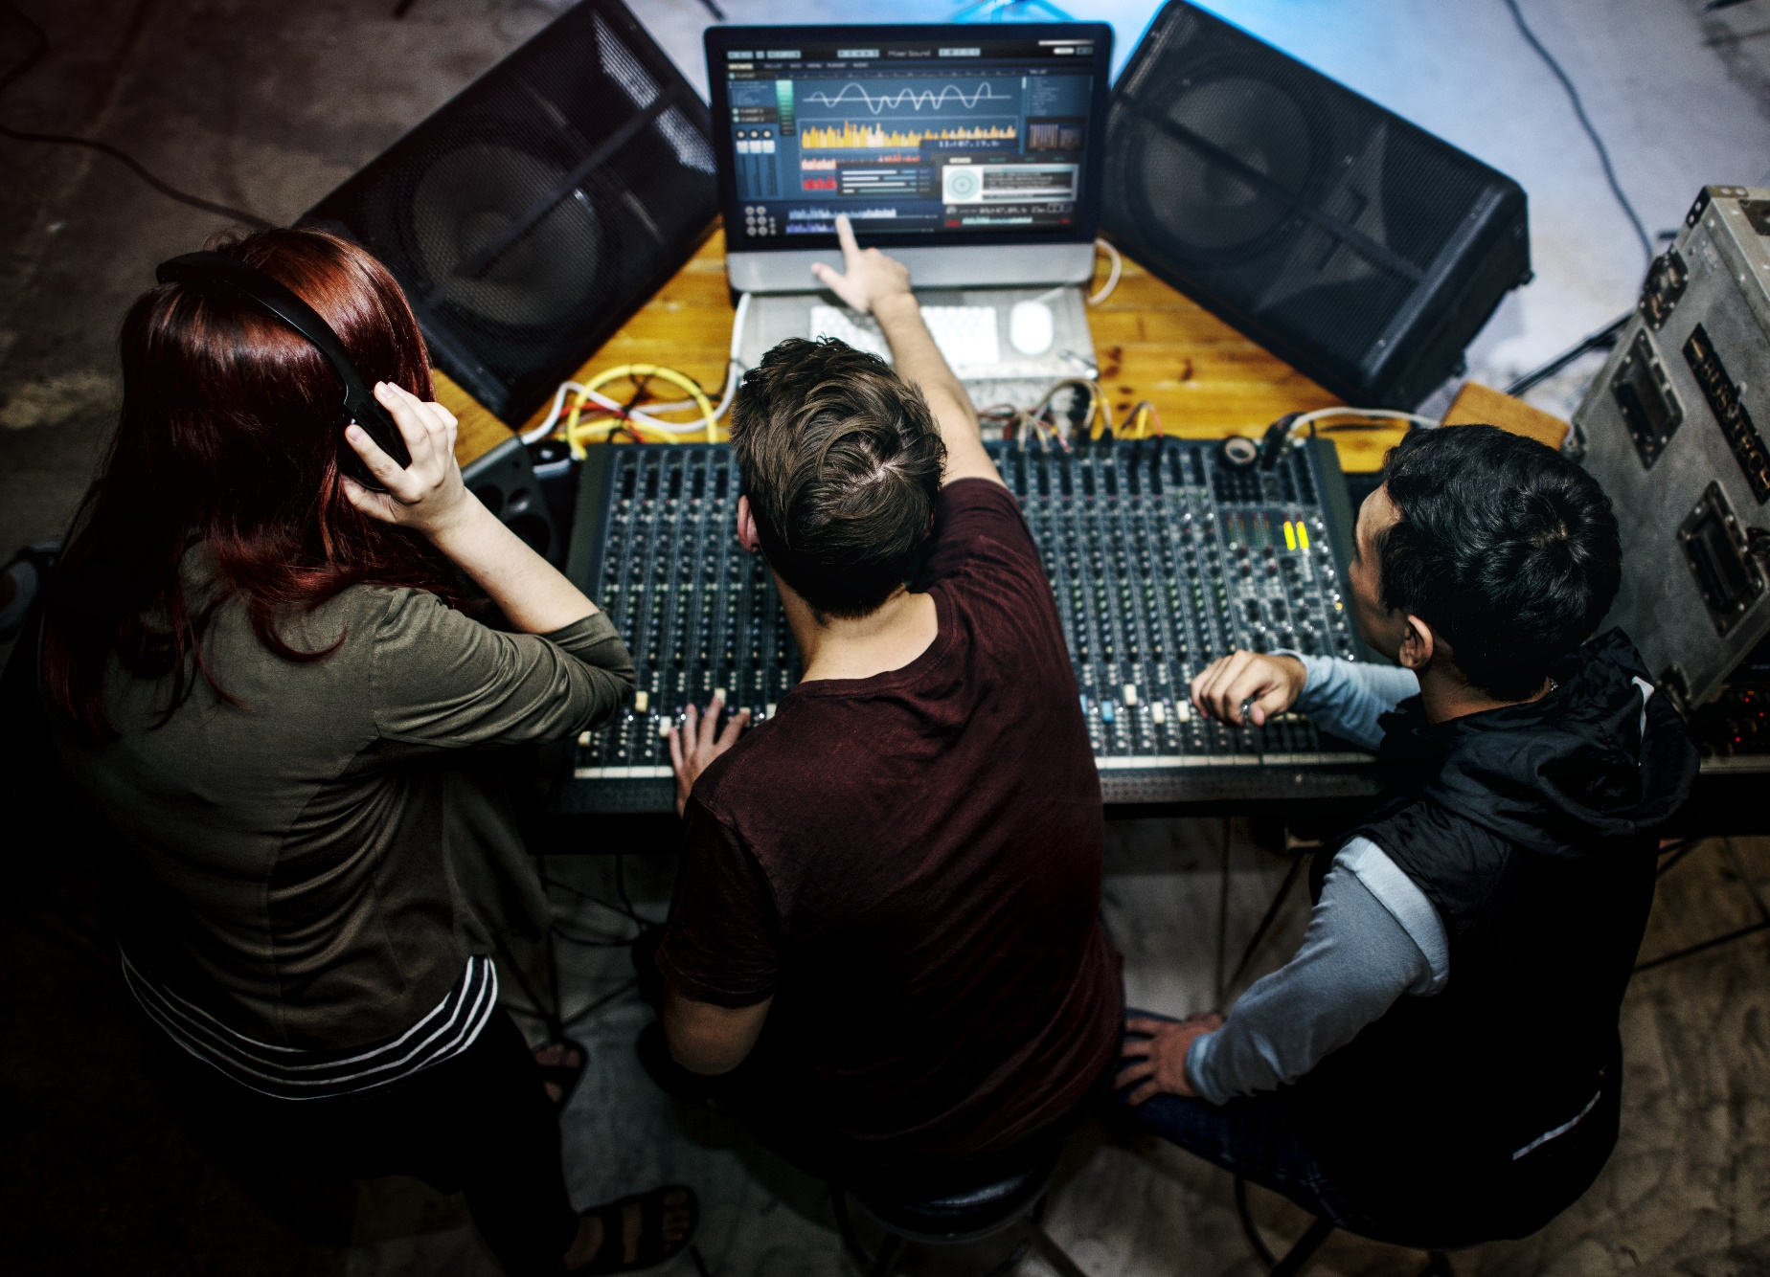
บุคลากรในการผลิตรายการวิทยุกระจายเสียง
บุคลากรในการผลิตรายการวิทยุกระจายเสียง บางรายการใช้บุคลากรจำนวนน้อย เนื่องจากหนึ่งคนสามารถทำได้หลายอย่าง เป็นการประหยัดงบประมาณ แต่บางรายการก็ต้องใช้บุคลากรหลายฝ่ายมาร่วมทำงาน เพื่อให้เกิดประสิทธิภาพที่ดีที่สุดของรายการ หากเปรียบเทียบกับผลิตรายการโทรทัศน์แล้ว รายการโทรทัศน์จะใช้บุคลากรในการผลิตเป็นจำนวนมากและใช้ต้นทุนสูง จึงทำให้การขายเวลาโฆษณาของสื่อวิทยุมีราคาถูกกว่าโทรทัศน์ การทำงานของบุคลากรในการผลิตรายการวิทยุ มีการทำงานร่วมกันอยู่ 2 ฝ่ายคือ ฝ่ายงานจัดรายการ และฝ่ายผลิตรายการ

Slide 3
บุคลากรในการผลิตรายการวิทยุกระจายเสียง
ผู้อำนวยการฝ่ายรายการ
หัวหน้างานจัดรายการ
หัวหน้างานผลิตรายการ
ผู้ผลิตรายการ
ผู้จัดรายการ
ผู้เขียนบท
เจ้าหน้าที่จัดผังรายการ
ผู้กำกับรายการ
เจ้าหน้าที่ส่งเสริมการตลาด
ช่างเทคนิคหรือผู้ควบคุมเสียง
ผู้นำเสนอรายการ
ผู้ประสานงาน

Slide 4
ฝ่ายงานจัดรายการ (programming)

Slide 5
ฝ่ายงานจัดรายการ (programming)
เป็นบุคลากรที่เกี่ยวกับขั้นตอนก่อนการผลิตรายการวิทยุ ทำหน้าที่วางแผนรายการทั้งหมดตั้งแต่ การวางนโยบาย วางวัตถุประสงค์ของ รายการรูปแบบของรายการ กลุ่มเป้าหมาย เวลาออกอากาศ เนื้อหารายการ โดยต้องใช้ผู้ที่มีความเชี่ยวชาญและมีประสบการณ์ในการวางแผนการผลิตรายการวิทยุ เนื่องจากการวางแผนงานจัดรายการ ส่งผลกระทบโดยตรงกับการตลาด ที่จะต้องแข่งขันกับรายการอื่นๆให้ได้ เพราะฉะนั้น บุคลากรที่อยู่ในงานจัดรายการจะต้องวางแผนการจัดรายการเพื่อแย่งชิงฐานผู้ฟังให้มากที่สุด 1. หัวหน้างานจัดรายการ 2. ผู้จัดรายการ 3. ผู้ประสานงานจัดรายการ 4.เจ้าหน้าที่จัดทำผังรายการ 5. เจ้าหน้าที่ส่งเสริมการตลาด

Slide 6
ฝ่ายงานจัดรายการ (programming)
1. หัวหน้างานจัดรายการ (supervisor) ต้องเป็นผู้อาวุโสและมีความเชี่ยวชาญเกี่ยวกับรายการวิทยุที่ได้รับมอบหมายจากผู้อำนวยการสถานีหรือผู้อำนวยการผลิต ให้ดูแลควบคุมงานของเจ้าหน้าที่ฝ่ายผลิตรายการทั้งหมด
2. ผู้จัดรายการ แต่ละสถานีมีจำนวนผู้จัดรายการเป็นจำนวนมาก ขึ้นอยู่กับจำนวนของรายการและประเภทของรายการ เช่น รายการเพลง รายการสุขภาพ รายการกีฬา แต่ละรายการจะใช้ผู้จัดรายการคนละคนกันตามความถนัด ผู้จัดรายการแต่ละคนจะรับผิดชอบในรายการตนเอง ตั้งแต่ขั้นวางแผนไปจนถึงการผลิตรายการ

Slide 7
ฝ่ายงานจัดรายการ (programming)
3. ผู้ประสานงานจัดรายการ (coordinator) ทำหน้าที่ประสานงานในทุกๆด้าน นัดหมายกำหนดการทั้งบุคคลภายในและบุคคลภายนอก เช่น การขายเวลาโฆษณา ประสานงานฝ่ายตลาด ฝ่ายข่าว ฝ่ายผังรายการ ฝ่ายผลิตรายการ ส่วนประสานงานภายนอกเช่น ประสานงานกับลูกค้าที่ซื้อขายเวลาโฆษณา บทบาทหน้าที่ผู้ประสานงานจะทำหน้าที่ติดต่อนัดหมายและประสานงานด้านต่างๆ ดังนี้ 1. ด้านบุคลากร 2. ด้านวัสดุ 3. ด้านยานพาหนะ
คุณสมบัติของผู้ประสานงานควรมีมนุษย์สัมพันธ์ที่ดี มีความรับผิดชอบตรงต่อเวลา พบประ ต้อนรับแขกได้ดี พูดเก่ง สามารถดำเนินการตามที่ได้รับมอบหมาย อารมณ์ดียิ้มแย้มแจ่มใส ทำให้เพื่อนร่วมงานอยากติดต่อทำงานด้วย

Slide 8
ฝ่ายงานจัดรายการ (programming)
4.เจ้าหน้าที่จัดทำผังรายการ มีหน้าที่วางแผนเวลาการออกอากาศของรายการ วางแผนการโฆษณา เรียงคิวในการเข้าแต่ละช่วงรายการ โดยผู้จัดผังรายการต้องมีความรู้ความเชี่ยวชาญที่จะจัดผังรายการแข่งกับรายการคู่แข่ง ต้องรู้ข้อมูลของรายการคู่แข่ง และนำมาวางแผนพัฒนาการจัดวางผังรายการเพื่อดึงผู้ฟังให้ได้มากที่สุด
5. เจ้าหน้าที่ส่งเสริมการตลาด นอกจากรายได้หลักของการผลิตรายการวิทยุจากการโฆษณาแล้ว ธุรกิจอื่นๆก็สามารถเพิ่มรายได้ให้กับรายการวิทยุเช่นเดียวกัน เช่น การอุปถัมภ์รายการจากเจ้าของสินค้าไม่ได้มาในรูปแบบการโฆษณาเพียงอย่างเดียว แต่มาในรูปแบบของการจัดกิจกรรมเพื่อรณรงค์หรือกิจกรรมพิเศษเพื่อสังคม

Slide 9
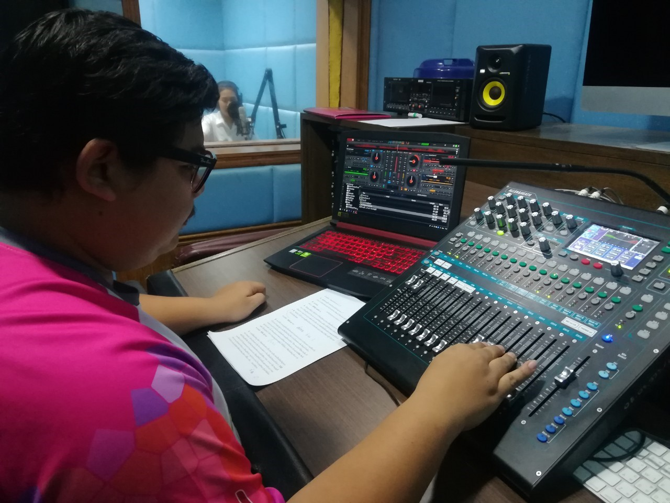
ฝ่ายงานผลิตรายการ (production)

Slide 10
ฝ่ายงานผลิตรายการ (production)
1. หัวหน้างานผลิตรายการ ต้องเป็นผู้ที่มีความเชี่ยวชาญและมีประสบการณ์ด้านการผลิตรายการอย่างชำนาญ หัวหน้างานผลิตรายการจะได้รับมอบหมายจากผู้อำนวยการฝ่าย ให้ดูแลควบคุมการผลิตรายการและบุคลากรในการผลิตรายการวิทยุทั้งหมด
2. ผู้ผลิตรายการ (producer) เป็นผู้รับงานจากฝ่ายจัดรายการ จากนั้นนำมาวางแผนและผลิตให้เป็นรายการวิทยุตามเป้าหมายที่วางไว้ โดยจะมีการเสริมความคิดสร้างสรรค์และเอกลักษณ์ต่างๆของสถานีเข้าไป เพื่อให้รายการมีความโดดเด่นและดึงดูดใจผู้ฟัง ผู้ผลิตรายการอาจแค่ดูภาพรวมของงานรายการ ส่วนขั้นตอนในการปฏิบัติจริง ผู้กำกับรายการจะเป็นผู้ควบคุม บทบาทหน้าที่ของผู้ผลิตรายการมี ดังนี้

Slide 11
ฝ่ายงานผลิตรายการ (production)
บทบาทหน้าที่ของผู้ผลิตรายการ (producer)
1. มีความคิดริเริ่มสร้างสรรค์ ต้องมีแนวคิดในการผลิตรายการ เพื่อที่จะกำหนดแผนรูปแบบเนื้อหาของรายการ
2. สามารถกำหนดผู้ร่วมทีมผลิตรายการตามรูปแบบและเนื้อหาของรายการได้ เช่น ผู้เขียนบท ผู้ดำเนินรายการ ผู้แสดง แขกรับเชิญ
3. ประชุมทีมผลิตรายการ เพื่อทำความเข้าใจร่วมกันและมอบหมายความรับผิดชอบให้แก่ผู้ร่วมงาน
4. พิจารณาและปรับปรุงบท ผู้ผลิตรายการจึงต้องมีความรู้เกี่ยวกับเนื้อหามีความสามารถในการเขียนบทตลอดจนมีความรู้ ความสามารถผลิตรายการทุกขั้นตอนตั้งแต่ต้นจนจบ
5. จัดเตรียมวัสดุรายการอุปกรณ์ที่ต้องใช้ในการผลิตรายการวิทยุ เช่น เพลง บท ตารางงานที่เตรียมจะแจกจ่ายทุกคน เพื่อทำความเข้าใจในหน้าที่ของตนเอง

Slide 12
ฝ่ายงานผลิตรายการ (production)
บทบาทหน้าที่ของผู้ผลิตรายการ (producer)
6. ประชุมซักซ้อมทำความเข้าใจ เมื่อแจกบทและแจกแจงหน้าที่ให้ทุกคนในฝ่ายผลิตรายการแล้ว ต้องนัดคุยแต่ละฝ่ายเพื่อทำความเข้าใจร่วมกันและไม่ให้เกิดข้อผิดพลาด
7. ประเมินรายการขั้นซักซ้อมก่อนออกอากาศหรือก่อนบันทึกเทปจริง ผู้ผลิตรายการต้องนัดทีมงานมาเพื่อซักซ้อมการผลิตและประเมินรายการคร่าวๆ จะเป็นการซ้อมเสมือนจริง ผู้ผลิตรายการจะนั่งฟังอย่างตั้งใจเพื่อติชมและหาข้อแก้ไขของรายการ
8. ประเมินรายการขั้นออกอากาศหรือบันทึกเทป หลังจากซ้อมจนเหมาะสมและพอใจแล้ว จะทำการบันทึกเทปหรือออกอากาศตามเวลาที่กำหนด จากนั้นเป็นการประเมินหาข้อผิดพลาดเพื่อนำจุดบกพร่องเหล่านั้นไปแจ้งแก่ผู้เกี่ยวข้อง เพื่อให้ปรับปรุงในการผลิตรายการครั้งต่อไป

Slide 13
ฝ่ายงานผลิตรายการ (production)
บทบาทหน้าที่ของผู้ผลิตรายการ (producer)
นอกจากนี้ผู้ผลิตรายการวิทยุที่ดีควรมี ควรมีความคิดริเริ่มสร้างสรรค์ไม่ซ้ำแบบใคร มีความสามารถในการวางแผนและการบริหาร มีมนุษย์สัมพันธ์ที่ดี มีความสุขขุมรอบคอบ สามารถแก้ไขปัญหาเฉพาะหน้าได้ดี มีใจกว้างรับฟังความคิดเห็นจากเพื่อนร่วมงาน มีความเข้าใจในกระบวนการการผลิตรายการวิทยุกระจายเสียงเป็นอย่างดี มีรสนิยมดี มีศิลปะ มีสำนึกความรับผิดชอบที่ดี มีวินัยตรงต่อเวลา ใฝ่รู้และสนใจหาข้อมูลใหม่ๆอยู่เสมอ มีความทันสมัยทันต่อเหตุการณ์และสนใจกระแสสังคม

Slide 14
ฝ่ายงานผลิตรายการ (production)
3. ผู้เขียนบท (script writer) ทำหน้าที่คิดบท กำหนดประเด็นเนื้อหาจากที่ฝ่ายจัดรายการวางแผนมาแล้ว ค้นคว้าหาข้อมูลเพื่อเรียบเรียง ในการเขียนบทจะต้องใช้ภาษาที่ถูกต้อง กระชับ เข้าใจง่ายและใช้ภาษาให้ตรงกับกลุ่มเป้าหมายและรูปแบบรายการ โดยบทบาทหน้าที่ของผู้เขียนบทมี ดังนี้
1. วิเคราะห์ข้อมูลที่ได้รับจากฝ่ายวางแผนการผลิตอย่างรอบคอบก่อนลงมือเขียน โดยวิเคราะห์จากแนวคิดรายการ กลุ่มผู้ฟังเป้าหมาย เนื้อหาของรายการ ความยาวของรายการ รูปแบบรายการ
2. ถ่ายทอดจินตนาการเป็นบท นำเสนอแนวคิด เนื้อหาจากจินตนาการที่มีอยู่ออกมาเป็นตัวอักษรให้ได้ ถ่ายทอดเป็นภาษาพูดและภาษาเสียงต่างๆ เช่น เสียงประกอบ เสียงดนตรี เป็นต้น
3. ดูแลให้คำแนะนำ บันทึกเทปหรือออกอากาศรายการจริง ผู้เขียนบทควรอยู่ด้วย เพื่อแนะนำในกรณีที่ผู้ดำเนินรายการหรือผู้ผลิตรายการเกิดความสงสัยในบท ผู้เขียนบทจะให้คำแนะนำได้ดีเพราะรู้เรื่องบทดีที่สุด นอกจากนี้ผู้เขียนบทยังได้นั่งฟังบทของตัวเองและทำการประเมินบทของตนไปได้ด้วย เพื่อพัฒนาปรับปรุงบทให้ดีขึ้นในครั้งต่อไป

Slide 15
ฝ่ายงานผลิตรายการ (production)
4. ผู้กำกับรายการ (director) เป็นคนที่คอยดูแลขั้นตอนการผลิตรายการตั้งแต่ต้นจนจบตามบทที่เขียนไว้ ทำหน้าที่ควบคุมผู้ดำเนินรายการ ประสานงาน สั่งการ ควบคุมช่างเทคนิค ดูแลภาพรวมเกี่ยวกับการปฏิบัติในการผลิตรายการวิทยุทั้งหมด ผู้กำกับรายการมีบทบาทหน้าที่ ดังนี้
1. ทำความเข้าใจและศึกษาบทอย่างละเอียด ตีความตามตัวอักษรที่ผู้เขียนบทได้ถ่ายทอดแนวคิดไว้ออกมาเป็นภาษาเสียงให้สมบูรณ์ที่สุด หากไม่แน่ใจสงสัยควรปรึกษาผู้เขียนบท เพื่อหาแนวทางปรับปรุงบทให้ทันก่อนวันนัดหมายในการออกอากาศ

Slide 16
ฝ่ายงานผลิตรายการ (production)
2. ทำงานร่วมกับผู้ผลิตรายการและผู้เขียนบทในการคัดเลือกตัวผู้แสดง เช่น
ผู้ดำเนินรายการ ผู้ร่วมรายการ เป็นต้น
3. ดูแลและเตรียมหาจัดการวัสดุอุปกรณ์ประกอบรายการ
4. ประชุมทำความเข้าใจกับทีมงานก่อนการผลิตรายการ
5. กำหนดนัดหมายให้มีการซักซ้อมก่อนบันทึกรายการจริง
6. ควบคุมกำกับดูแลสั่งการทีมผลิตรายการทั้งหมดในการบันทึกรายการ เช่น ผู้ควบคุมเสียง ผู้ดำเนินรายการ ผู้ร่วมรายการ เป็นต้น
7. ประเมินคุณภาพรายการ เพื่อปรับปรุงแก้ไขให้สมบูรณ์ที่สุด

Slide 17
ฝ่ายงานผลิตรายการ (production)
5. ช่างเทคนิคหรือผู้ควบคุมเสียง มีหน้าที่ปรับแต่งระดับเสียง ผสมสัญญาณเสียง เปิดเพลงจากแผ่นซีดี ให้สัญญาณผู้ประกาศ รวมทั้งเรียงคิวเพลงต่างๆ และแก้ไขสถานการณ์เกี่ยวกับเรื่องเสียง แบ่งตามลักษณะงานเป็น 2 กลุ่ม คือ เจ้าหน้าที่ควบคุมเสียงและเจ้าหน้าที่ควบคุมเครื่องส่งกระจายเสียง
เจ้าหน้าที่ควบคุมเสียงจะรับผิดชอบควบคุมเครื่องเล่นเสียง เครื่องเล่นซีดี ไมโครโฟนตลอดจนเครื่องบันทึกเสียงทุกชนิดที่ใช้ในสตูดิโอ ส่วนเจ้าหน้าที่เครื่องส่งกระจายเสียงมีหน้าที่ควบคุมเชื่อมโยงระหว่างห้องกระจายเสียงกับเครื่องส่งกระจายเสียงให้ทำงานปกติ หากเกิดขัดข้อง ต้องสามารถแก้ไขสถานการณ์ได้ทันท่วงที

Slide 18
ฝ่ายงานผลิตรายการ (production)
คุณสมบัติของเจ้าหน้าที่ด้านเทคนิค
1. มีความรู้และเทคนิคการกระจายเสียงเป็นอย่างดีมี
2. ความรู้เกี่ยวกับกลไกของอุปกรณ์ในการผลิตรายการเป็นอย่างดี
3. มีความรอบคอบแก้ไขปัญหาเฉพาะหน้าได้ตัดสินใจได้ดี
4. มีความรู้และก็เข้าใจเกี่ยวกับกฎหมายและระเบียบข้อบังคับทางด้านกระจายเสียง
5. มีความสามารถในการประสานงานทำงานกับผู้อื่นได้ดี
6. มีความรู้ด้านการสื่อสารในการใช้ภาษามือกับผู้ดำเนินรายการในระหว่างการผลิตรายการ

Slide 19
ฝ่ายงานผลิตรายการ (production)
6. ผู้นำเสนอรายการ การนำเสนอรายการแต่ละประเภทมีความแตกต่างกัน ขึ้นอยู่กับรูปแบบของรายการ บางรายการมีแขกรับเชิญ บางรายการใช้เพียงผู้ดำเนินรายการ ดังนั้นลักษณะของผู้นำเสนอรายการวิทยุ มีดังนี้
6.1 ผู้ประกาศ (announcer) ทำหน้าที่ประกาศเปิด-ปิดสถานี แจ้งรายการ ประกาศเข้ารายการ ประกาศข้อความสั้นๆจากทางสถานี
6.2 ผู้ดำเนินรายการ (moderator) มักใช้เรียกผู้นำเสนอรายการเกือบทุกประเภท ส่วนมากใช้เรียกกับรายการสัมภาษณ์ รายการสนทนา และรายการอภิปราย ทำหน้าที่พูดเปิด-ปิดรายการเชื่อมโยงแต่ละตอนของรายการ และมีการพูดคุยกับแขกรับเชิญตามประเด็นที่กำหนดไว้

Slide 20
ฝ่ายงานผลิตรายการ (production)
6.3 ดีเจ D.J.หรือ dis jockey ใช้เรียกผู้ดำเนินรายการเพลง มีหน้าที่ควบคุมการเปิดเพลง พูดคุยกับผู้ฟังและในการรับโทรศัพท์จากคุณผู้ฟัง
6.4 ผู้บรรยาย (narrator) ทำหน้าที่บรรยายเรื่องราวและเหตุการณ์ต่างๆ เช่น รายการสารคดี หรืองานถ่ายทอดสดพระราชพิธีสำคัญๆ
6.5 ผู้สัมภาษณ์ (interviewer)เป็นผู้ตั้งประเด็นคำถามให้แขกรับเชิญแทนผู้ฟัง เชื่อมโยง ลำดับการสัมภาษณ์ และสรุปประเด็นสำคัญๆจากการสัมภาษณ์
6.6 ผู้อ่านข่าว (news reader) ทำหน้าที่อ่านข่าวเฉพาะในห้องส่งเท่านั้น
6.7 ผู้รายงานข่าว (news reporter) เป็นผู้สื่อข่าวที่รายงานข่าวจากสถานที่เกิดเหตุจริงเข้ามายังห้องส่งรายการ
6.8 ผู้วิจารณ์ (commentator) ทำหน้าที่วิจารณ์หรือแสดงความคิดเห็นในประเด็นข่าวต่างๆที่ผู้ฟังให้ความสนใจ โดยผู้วิจารณ์จะต้องมีความเชี่ยวชาญมีความรู้ความสามารถต่อข่าว จะทำให้เกิดความน่าเชื่อถือ

Slide 21
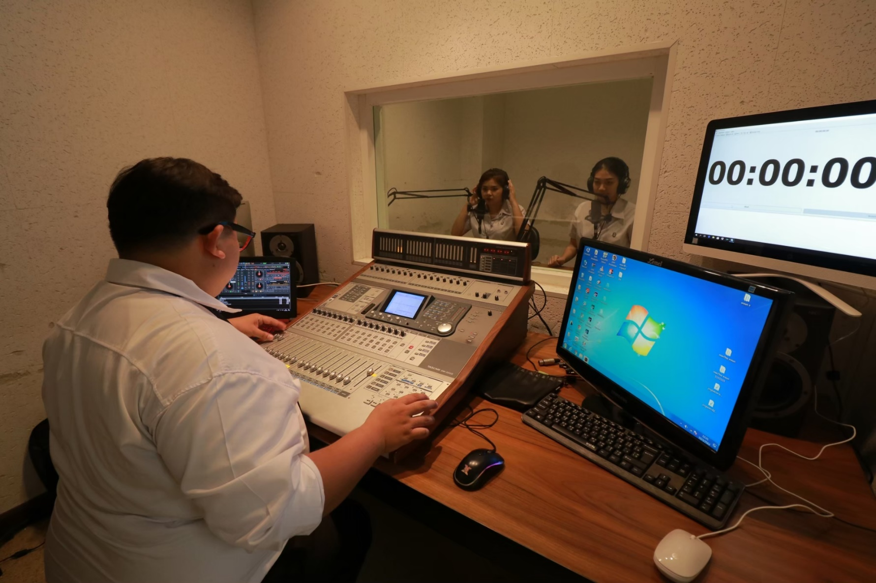
ห้องผลิตรายการวิทยุกระจายเสียง
ห้องผลิตรายการวิทยุแบ่งออกเป็น 2 ส่วนคือ ห้องอัดเสียงและห้องควบคุมเสียง ระหว่าง2ห้องจะมีกระจกใสคั่นกลางห้องผลิตรายการวิทยุ แบ่งออกได้หลายลักษณะ แบ่งตามวัตถุประสงค์ของการใช้งาน แบ่งตามลักษณะห้อง

Slide 22
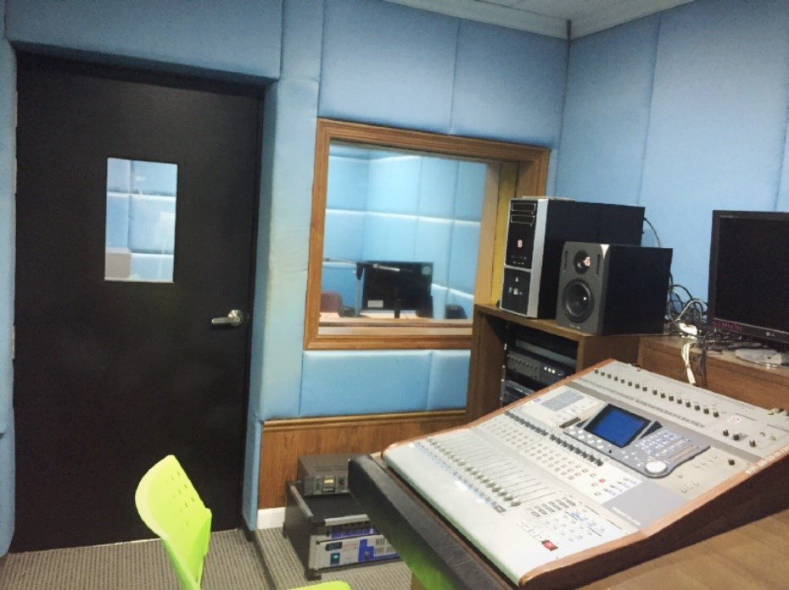
1.ห้องผลิตรายการวิทยุกระจายเสียงแบ่งตามวัตถุประสงค์
1.1 สตูดิโอเพื่อการผลิตรายการ มักใช้ผลิตรายการวิทยุที่เป็นบันทึกเทป โดยนำผู้ดำเนินรายการหรือแขกรับเชิญมาพูดคุยและบันทึกเทปไว้ เพื่อตัดต่อออกอากาศตามกำหนดการณ์ของผังรายการ
1.2 สตูดิโอเพื่อการผลิตและการส่งกระจายเสียง ผลิตรายการสด (live program) เป็นรายการที่ผลิตสดและออกอากาศทันที ส่วนใหญ่มันจะเป็นรายการข่าว รายการเพลง รายการที่ทำการกระจายเสียงประจำวัน(day-today broadcasting)

Slide 23
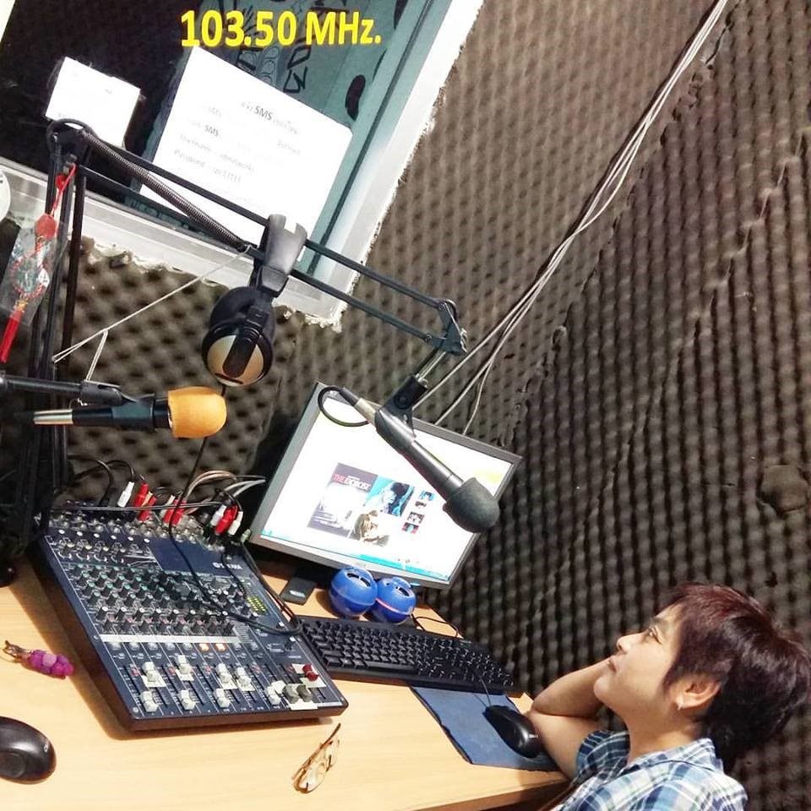
2. ห้องผลิตรายการวิทยุกระจายเสียงแบ่งตามลักษณะห้อง
แบ่งออกได้ 2 ประเภท คือ ห้องผลิตรายการวิทยุกระจายเสียงแบบห้องเดี่ยว และห้องผลิตรายการวิทยุกระจายเสียงแบบห้องชุด
2.1 ห้องผลิตรายการแบบห้องเดี่ยว (single studio) เป็นห้องผลิตรายการที่ได้รับความนิยมมากในปัจจุบัน เพราะลดต้นทุนในการสร้างห้องผลิตรายการ ภายในห้องจะมีการจัดรายการและระบบการผลิต ควบคุมโดยคนคนเดียว คือ ผู้นำเสนอรายการ ผู้ดำเนินรายการ นอกจากทำหน้าที่พูดคุยดำเนินรายการแล้ว ยังทำหน้าที่ควบคุมการผลิตรายการเอง เปิดเพลงเอง ดังนั้นผู้ที่ผลิตรายการแบบห้องเดี่ยวจำเป็นจะต้องรู้เกี่ยวกับเครื่องมือในห้องควบคุม ห้องผลิตรายการแบบเดียวนี้ มักผลิตรายการที่ง่ายรูปแบบรายการไม่ซับซ้อนมากนัก

Slide 24
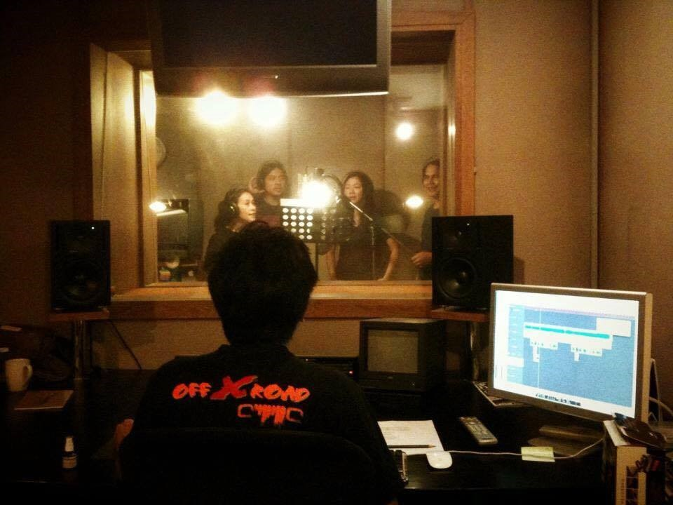
2. ห้องผลิตรายการวิทยุกระจายเสียงแบ่งตามลักษณะห้อง
2.2 ห้องผลิตรายการแบบชุด ประกอบไปด้วยห้องอัดเสียง และห้องควบคุมเสียงเชื่อมต่อกันมีกระจกใสคั่น สามารถมองเห็นและติดต่อสื่อสารกันได้ผ่านกระจกระหว่างผู้ประกาศที่อยู่ในห้องบันทึกเสียงและช่างเทคนิค หรือผู้ควบคุมเสียงที่อยู่ในห้องควบคุมเสียง

Slide 25
ขนาดของห้องผลิตรายการแต่ละสถานีนั้นมีขนาดแตกต่างกันขึ้น งบประมาณ บริเวณสถานที่อยู่กับการใช้งาน เช่น
- ห้องสตูดิโอเพื่อการแสดง มักใช้กับรายการละครหรือการพากย์เสียง จะมีโต๊ะวางบทแบบลาดเอียงเพื่อการวางบทและอ่านได้สะดวก มีนาฬิกาบอกเวลา ควรเป็นนาฬิกาดิจิตอลหรือนาฬิกาที่ไม่ได้ยินเสียงเดินของเข็มวินาที หากเป็นสตูดิโอขนาดใหญ่จะมีโต๊ะที่นั่งได้หลายคนบ้างสตูดิโออาจมีฉากกั้นของแต่ละโต๊ะ เพื่อให้ผู้บรรยายมีสมาธิ
- ห้องผู้ประกาศ มีลักษณะเหมือนห้องสตูดิโอทั่วไป แต่มีขนาดเล็กใช้สำหรับผู้ประกาศเพียงคนเดียว

Slide 26
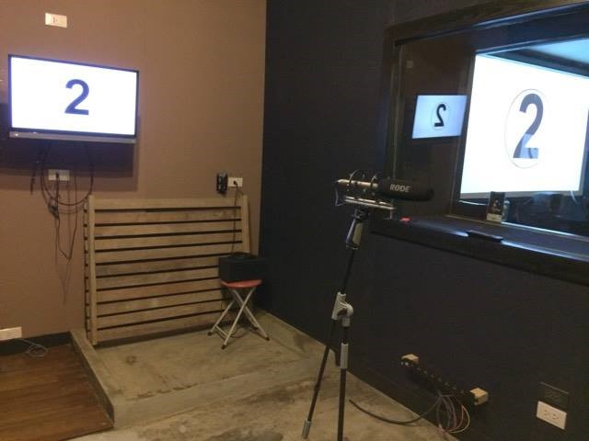
-ห้องสร้างเสียงประกอบ เป็นห้องเอาไว้บันทึกเสียงประกอบ เพื่อให้เกิดความสมจริงเป็นการอัดเสียงขึ้นมาใหม่ หรือจำลองเสียงนั้นๆ การจัดหาวัสดุของจริงมาทำการบันทึกเสียง เช่น เสียงกดคีย์บอร์ดคอมพิวเตอร์ เสียงลากกระเป๋าเดินทาง เป็นต้น

Slide 27
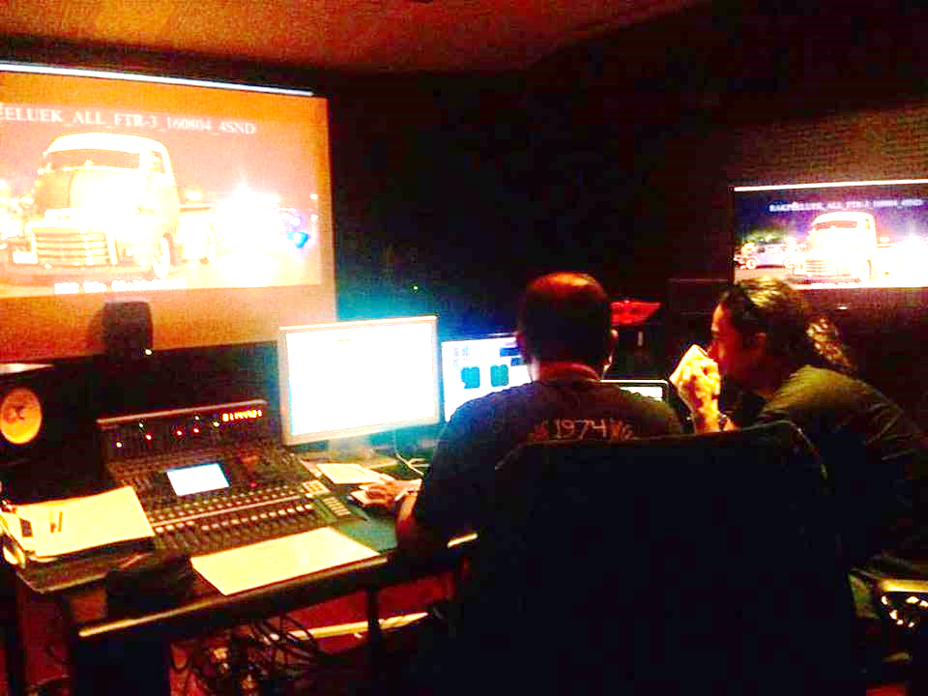
- ห้องควบคุมเสียง มีอุปกรณ์ผสมสัญญาณเสียง เรียกว่ามิกเซอร์ คอยควบคุมระดับเสียง คุณภาพเสียง เสียงจากแหล่งต่างๆที่ส่งผ่านเข้ามายังห้องควบคุม แหล่งเสียงที่ส่งผ่านมายังห้องควบคุมเสียง เช่น เสียงไมโครโฟนจากผู้ประกาศ เสียงเพลงจากซีดี เป็นต้น

Slide 28
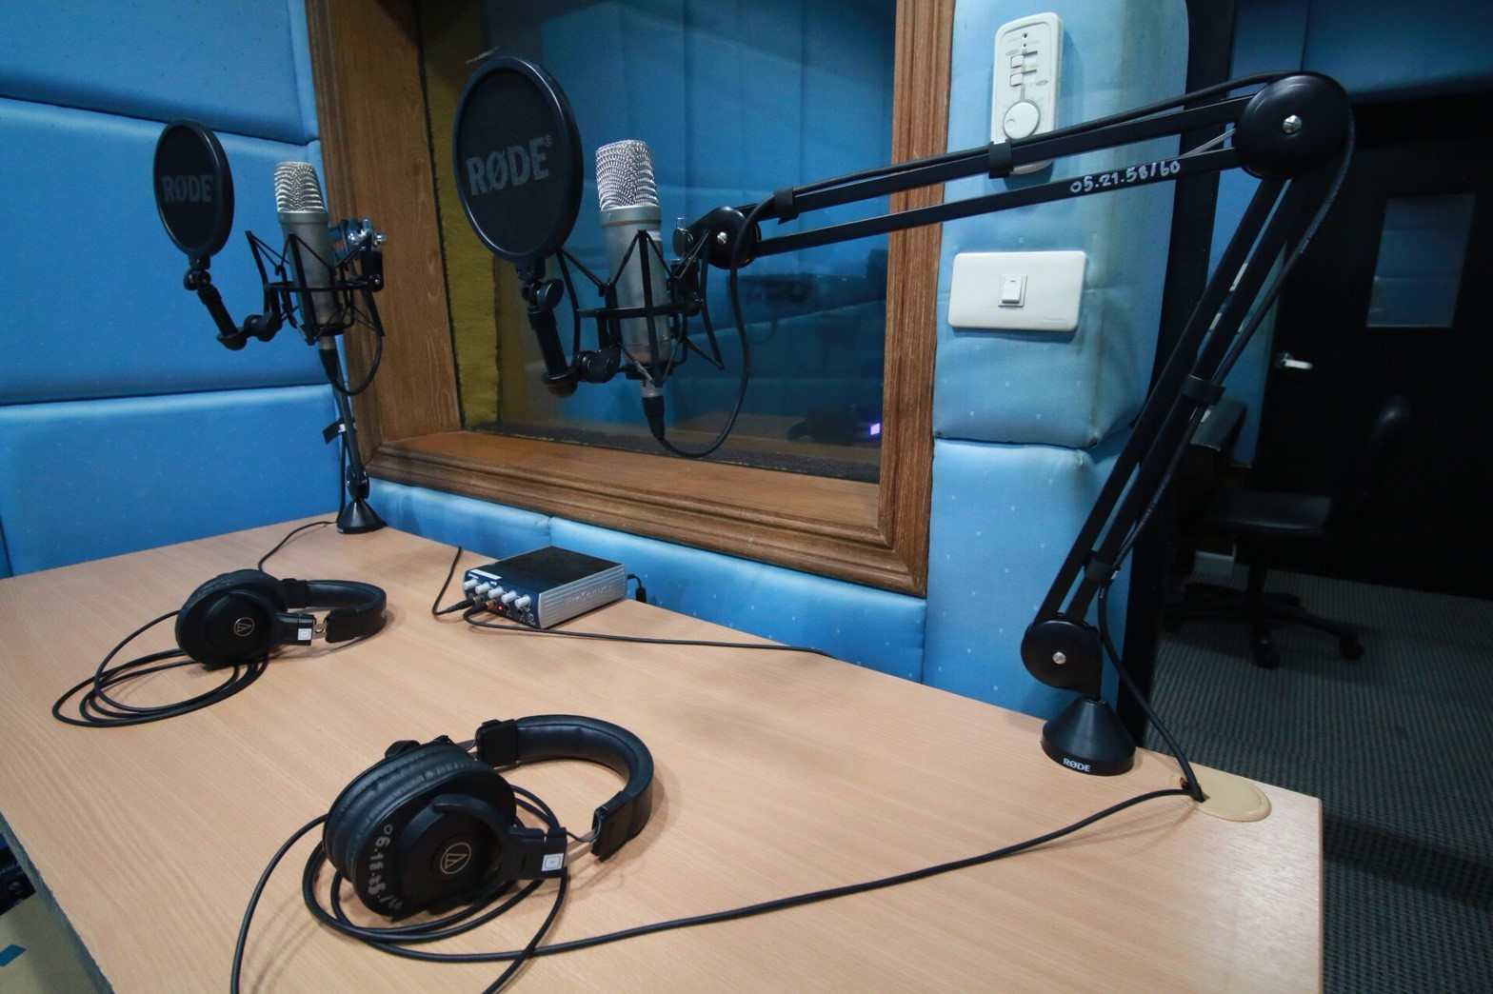
-ห้องบันทึกเสียง เป็นห้องที่จัดไว้เพื่อบันทึกเสียงโดยเฉพาะ ภายในห้องจะถูกออกแบบมาอย่างดีผนังจะมีการกลั้นหลายชั้น เพื่อกันเสียงสะท้อน และกันเสียงภายนอกรบกวน ภายในห้องควบคุมเสียงจะมี ไมโครโฟน หูฟัง โต๊ะวางกระดาษ และเก้าอี้

Slide 29
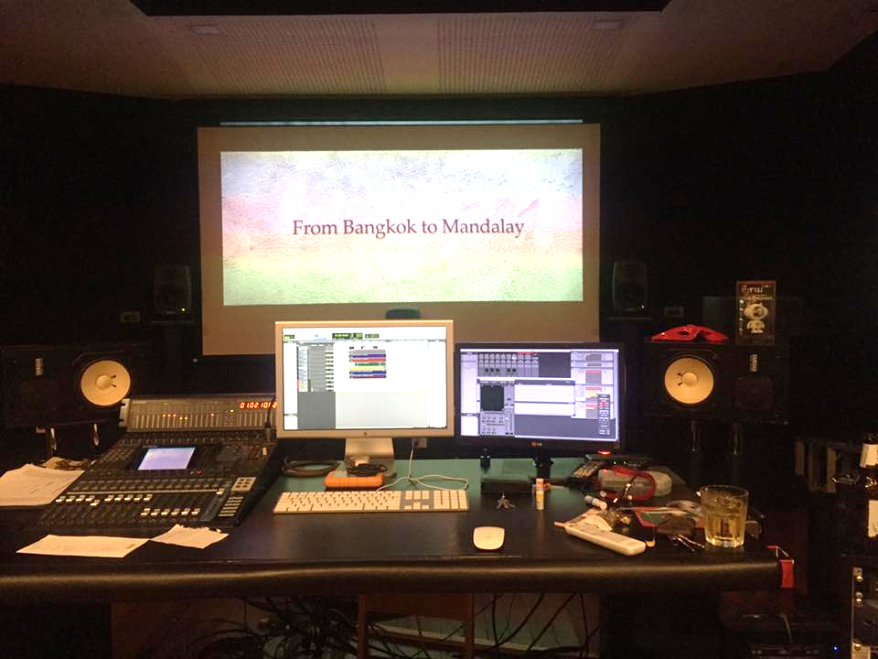
- ห้องตัดต่อเสียง เป็นห้องที่นำเสียงจากการบันทึกเทปนำมาตัดต่อด้วยโปรแกรมคอมพิวเตอร์ หากการบันทึกมีความยาวมากเกินไป หรือตัดต่อเพื่อใส่เสียงประกอบ เสียงเพลง เสียงบรรยาย เป็นต้น

Slide 30
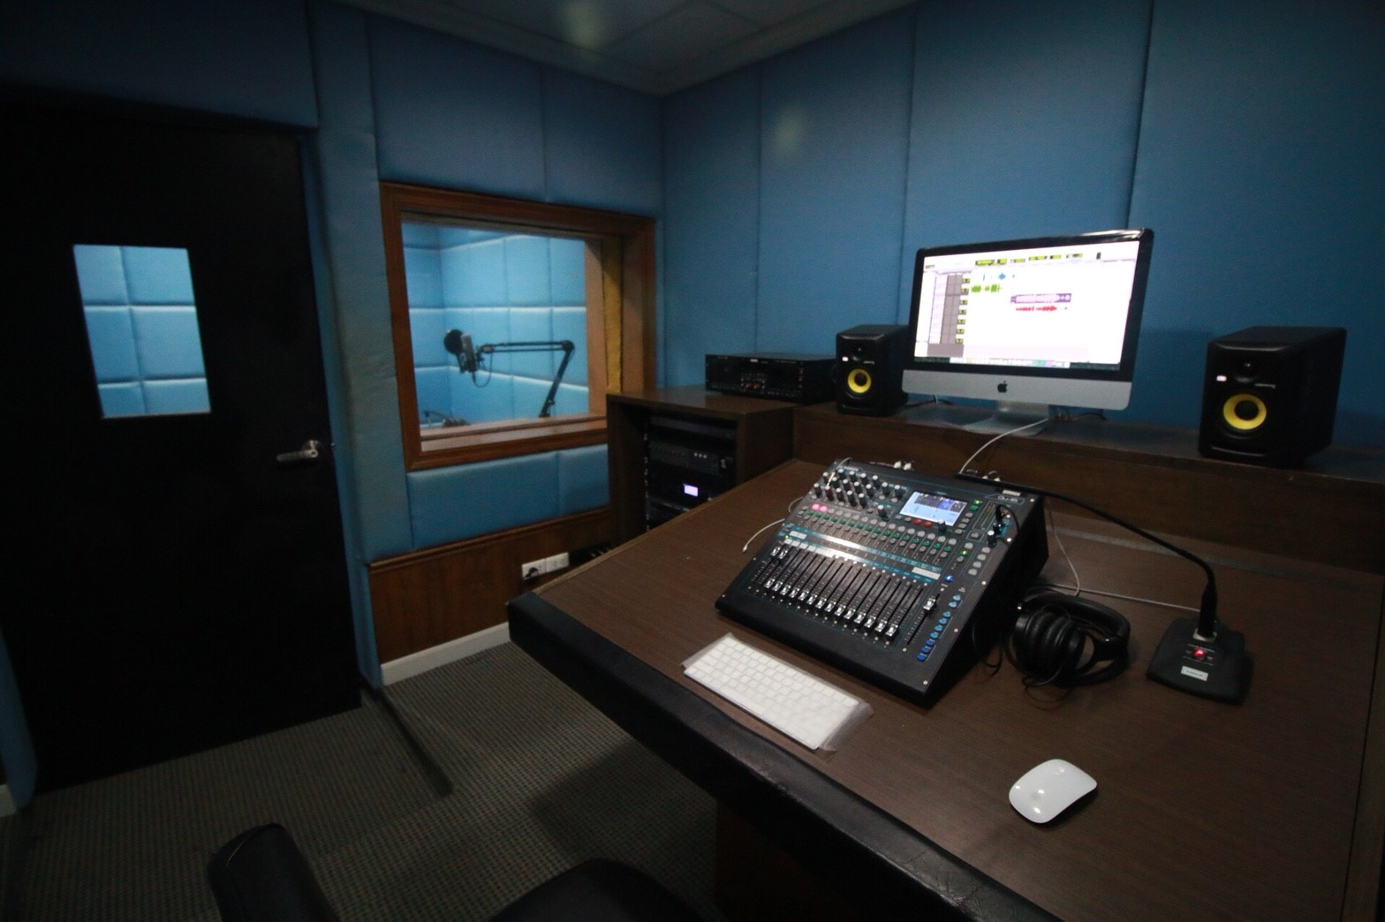
อุปกรณ์ที่ใช้ในห้องผลิตรายการวิทยุกระจายเสียง

